Slide 1

Heure d’information syndicale
à l’université Paul-Valéry Montpellier 3
Mardi 11 juin 2019 à 13h
Elections nationales au
CNESER

Slide 2
Qu’est-ce que le CNESER?
Le Conseil national de l'enseignement supérieur et de la recherche assure la représentation des établissements à caractère scientifique, culturel et professionnel (E.P.S.C.P.) et celle des établissements publics. Le Conseil veille également aux grands intérêts nationaux, notamment éducatifs, culturels, scientifiques, économiques et sociaux, dont les représentants sont nommés par arrêté conjoint du ministre chargé de l'enseignement supérieur et de la recherche. Le Conseil comprend 100 membres.
La commission permanente comprend 41 membres.

Slide 3
Les personnels et les étudiants sont élus au scrutin secret et par collèges distincts.
Durée du mandat: 4 ans (étudiants 2 ans)
Vote le 13 juin 2019.

Slide 4
Rôle consultatif sur :
Les stratégies nationales de l’enseignement supérieur et de la recherche et les rapports biennaux au Parlement
Les bilans établis par l’Etat, à destination des institutions européennes, sur la mise en œuvre des stratégies européennes d’enseignement supérieur et de recherche
La répartition des emplois et des moyens entre les différents établissements
Les projets de réformes concernant l’organisation de la recherche
Les projets de réformes relatives à l’emploi scientifique
Le cadre national des formations, la liste des diplômes nationaux ainsi que les modalités et demandes d’accréditation
La carte des formations supérieures et de la recherche
La création, la suppression ou le regroupement d’établissements ou de composantes
La liste des formations.
Rôle disciplinaire.

Slide 5
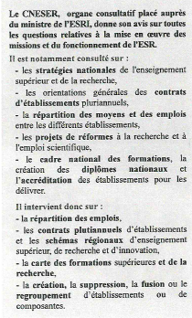
  La profession de foi de la CGT

Slide 6
  Exemple d’ordre du jour
  http://www.enseignementsup-recherche.gouv.fr/cid104026/les-seances-cneser.html
  Loi de programmation sur la recherche
  Formations
  Intervention de la ministre sur les sujets d’actualité de l’ESRI
  Etudiants internationaux
  Droits d’inscription
  Parcoursup
  Diplôme d’Etat d’audioprothésiste

Slide 7
Le off du CNESER
(d’après un CR de réunion de concertation sur le règlement intérieur)
La lourdeur des OJ
Le non-respect des calendriers (envoi des documents)
La disponibilité des documents
La présence des membres suppléants
La perte du quorum au fil de la journée
La question de temps de parole
La difficulté à connaître le suivi des avis donnés par le CNESER

Slide 8
Le off du CNESER
(d’après un CR de réunion de la Commission permanente)
La lourdeur des OJ
Le non-respect des calendriers (envoi des documents)
La disponibilité des documents
La présence des membres suppléants
La perte du quorum au fil de la journée
La question de temps de parole
La difficulté à connaître le suivi des avis donnés par le CNESER

Slide 9
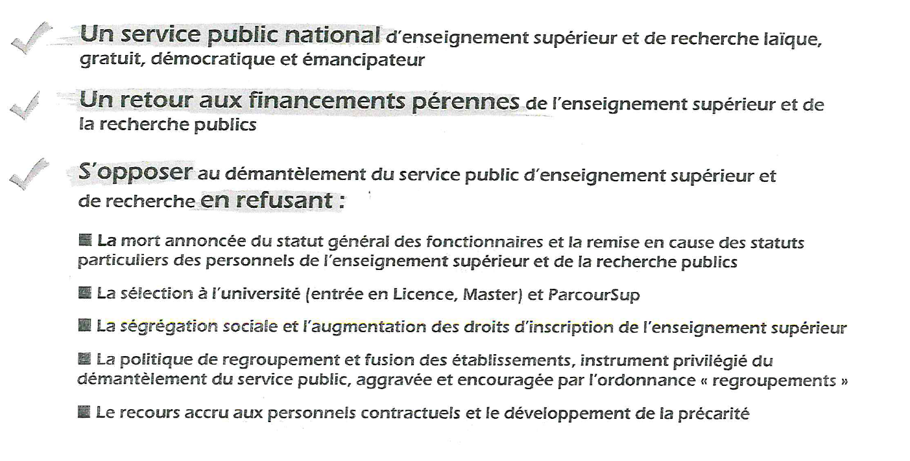
.

Slide 10
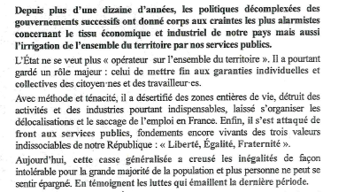
La profession de foi de la CGT

Slide 11
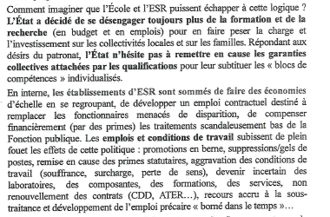
La profession de foi de la CGT

Slide 12
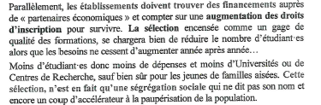
La profession
de foi de la CGT

Slide 13

La profession
de foi de la CGT

Slide 14
Vote le 13 juin 2019!

